Slide 1
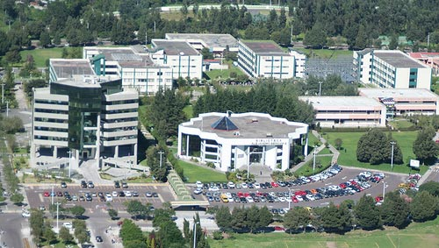
UNIVERSIDAD DE LAS FUERZAS ARMADAS - ESPE
DEPARTAMENTO DE CIENCIAS ECONÓMICAS, ADMINISTRATIVAS Y DE COMERCIO
TESIS PREVIA A LA OBTENCIÓN DEL TITULO DE INGENIERÍA COMERCIAL
ESTUDIO DE FACTIBILIDAD PARA LA CREACIÓN DE UNA COOPERATIVA DE AHORRO Y CRÉDITO PARA LA PARROQUIA DE PÍNTAG
DIRECTOR: ING. FARID MANTILLA, MBA
CODIRECTOR: ECON. JUAN CARLOS ERAZO
MEJIA BRIONES VANESSA LEFIA
SANGOLQUÍ, FEBRERO 2015

Slide 2
CAPITULO I: GENERALIDADES
CAPITULO II: ESTUDIO DE MERCADO
CAPITULO III: ESTUDIO TÉCNICO
CAPITULO IV: ESTUDIO FINANCIERO
CAPITULO V: CONCLUSIONES Y RECOMENDACIONES
CONTENIDOS

Slide 3
Solidaridad
Cooperación
Reciprocidad

Slide 4
OBJETIVOS
Efectuar una investigación de mercados en la parroquia de Píntag, la cual permita obtener información real, con el fin de identificar las preferencias y necesidades de los socios potenciales.
Realizar un estudio técnico que permita establecer la localización, tamaño e infraestructura, adecuadas para el perfecto funcionamiento de la cooperativa de ahorro y crédito.
Realizar un estudio administrativo, en el que se identifique la organización del recurso humano, constitución de la cooperativa y direccionamiento estratégico para la creación de la cooperativa de ahorro y crédito dentro de la parroquia.
Realizar un estudio financiero para conocer la cuantía de los recursos económicos necesarios para la implementación del proyecto.

Slide 5
JUSTIFICACIÓN
Atender las necesidades financieras, sociales y culturales de la población.
Construir una sociedad más justa. “Consolidar el sistema económico social y solidario, de forma sostenible”.
Brindará la oportunidad a sus habitantes y personas aledañas de mejorar su situación actual, siendo instituciones que representan una opción de soporte solidario y mutuo entre los socios, que trabajan para el desarrollo integral de la comunidad, enfocándose en la PEA con ingresos medios bajos de la economía popular y solidaria.

Slide 6
ORGANIGRAMA ESTRUCTURAL
Asamblea General
Comisión de Crédito
Consejo de Vigilancia
Consejo de Administración
Comisión de Educación
Gerente
Asistente de Gerencia
Departamento Administrativo y Financiero
Departamento Operativo y de servicios financieros
Gestores de Ventas
Contabilidad
Cajeros

Slide 7
DIRECCIONAMIENTO ESTRATÉGICO
MISIÓN
“Promover el progreso socioeconómico de los moradores de la parroquia de Píntag, a través de prestaciones de servicios financieros que impulsen el sector productivo, mejorando así el nivel de vida de los habitantes del lugar y brindando soluciones a la comunidad en general”
VISIÓN
Al 2019 ser la cooperativa líder, en ofrecer a la comunidad de Píntag, un conjunto de productos y servicios financieros satisfactorios, contribuyendo a la inserción económica y social de los moradores de la parroquia con responsabilidad y compromiso social
VALORES
Responsabilidad
Compromiso
Respeto

Slide 8
HIPÓTESIS
Los pobladores de la parroquia de Píntag están de acuerdo con la creación de la Cooperativa de Ahorro y Crédito.
Nivel de confianza | z = 95%=1.96
Probabilidad a favor | p = 80%
Probabilidad en contra | q= 20%
Población o Universo | N= 8.468
Error Muestral | e = 5%
$$n=\frac{\left({1.96}^{2}\right)\left(0,8\right)\left(0,2\right)(8.468)}{{0.05}^{2}\left(8.468−1\right)+\left({1.96}^{2}\right)\left(0,8\right)\left(0,2\right)}$$
n=239

Slide 9
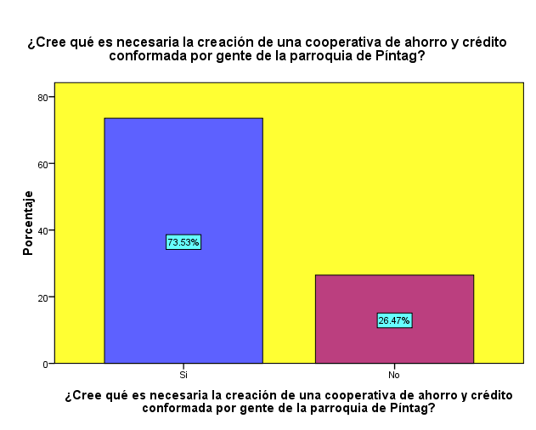
Pregunta 1

Slide 10
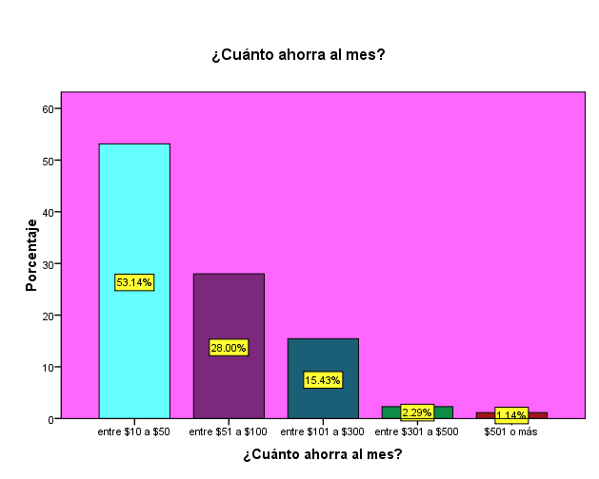
Pregunta 3

Slide 11
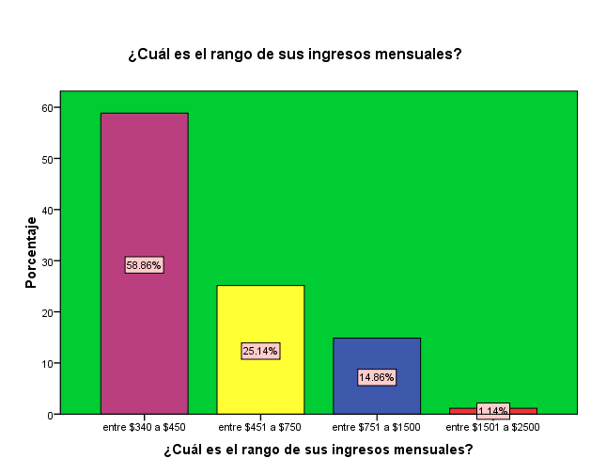
Pregunta 4

Slide 12
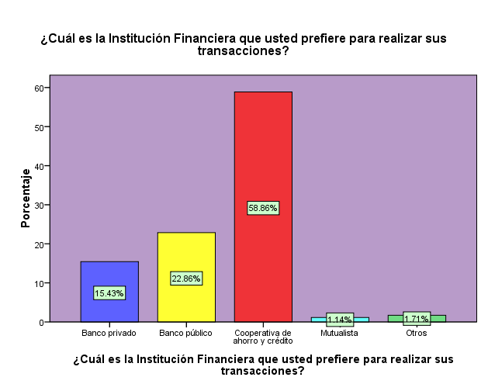
Pregunta 5

Slide 13
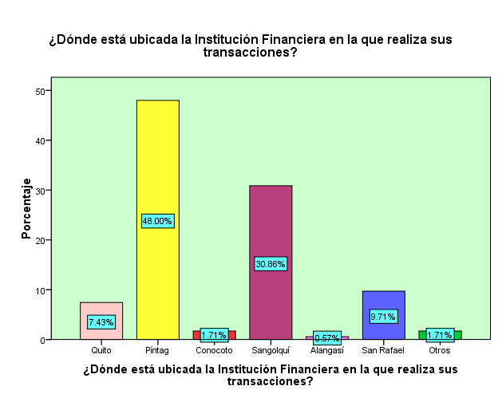
Pregunta 6

Slide 14
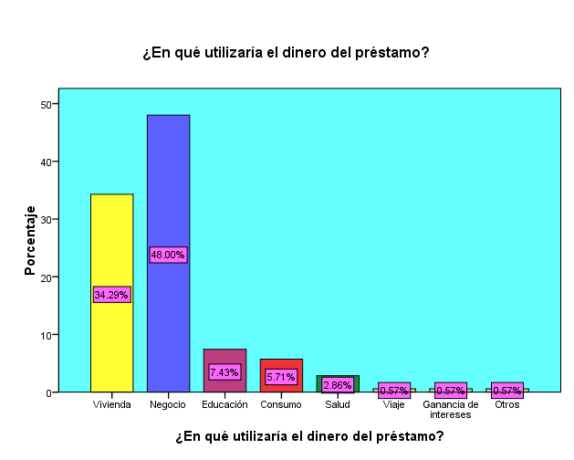
Pregunta 10

Slide 15
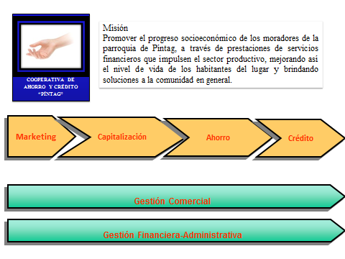
CADENA DE VALOR

Slide 16
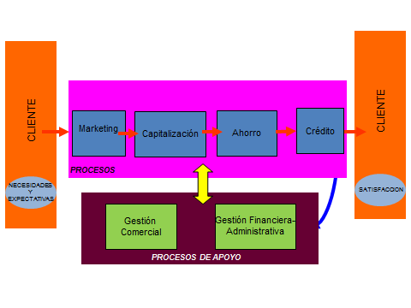
MAPA DE PROCESOS

Slide 17
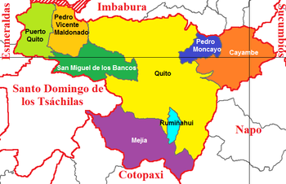
MACRO LOCALIZACIÓN
MICRO LOCALIZACIÓN

Slide 18
DISTRIBUCIÓN FÍSICA

Slide 19
Inversión Total del proyecto
Concepto | Valor
Activos Fijos | 9.850,49
Capital de Trabajo | 12.071,09
Total de Inversión | 21.921,58
Financiamiento del proyecto
Financiamiento | Monto | %
Recursos externos | 15.345,11 | 70%
Recursos propios | 6.576,47 | 30%
Total | 21.921,58 | 100%

Slide 20
Mes | Aporte (USD) | Canti- dad socios | Total (USD) | Capital Inicial de socios fundado-res (USD) | Aho- rro Pro-medio (USD) | Total Ahorro (USD) | Captaciones (USD)
 | - | 50 | - | 18.423,53 | - | - | -
Ene. | 50 | 73 | 3.650,00 | 22.073,53 | 50 | 3.650,00 | 25.723,53
Feb. | 50 | 96 | 4.800,00 | 26.873,53 | 50 | 4.800,00 | 35.323,53
Mar. | 50 | 119 | 5.950,00 | 32.823,53 | 50 | 5.950,00 | 47.223,53
Abr. | 50 | 142 | 7.100,00 | 39.923,53 | 50 | 7.100,00 | 61.423,53
May. | 50 | 165 | 8.250,00 | 48.173,53 | 50 | 8.250,00 | 77.923,53
Jun. | 50 | 188 | 9.400,00 | 57.573,53 | 50 | 9.400,00 | 96.723,53
Jul. | 50 | 211 | 10.550,00 | 68.123,53 | 50 | 10.550,00 | 117.823,53
Ago. | 50 | 234 | 11.700,00 | 79.823,53 | 50 | 11.700,00 | 141.223,53
Sep. | 50 | 257 | 12.850,00 | 92.673,53 | 50 | 12.850,00 | 166.923,53
Oct. | 50 | 280 | 14.000,00 | 106.673,53 | 50 | 14.000,00 | 194.923,53
Nov. | 50 | 303 | 15.150,00 | 121.823,53 | 50 | 15.150,00 | 225.223,53
Dic. | 50 | 326 | 16.300,00 | 138.123,53 | 50 | 16.300,00 | 377.523,53
Captaciones Estimadas en dólares

Slide 21
Colocaciones
Concepto | % Total de captaciones | Captaciones Totales | Colocaciones | Tasa de interés activa | Plazo
Micro-empresariales | 48% | 377.523,53 | 181.211,29 | 19,50% | 48 meses
Consumo | 52% |  | 196.312,24 | 15% | 24 meses
Ingresos Reales
Rubro | Capital | Intereses
Crédito Micro-empresarial | 181.211,29 | 35.336,20
Crédito Consumo | 196.312,24 | 29.446,84
(-) Captaciones | 377.523,53 | 20.084,25
Ingreso Real Anual |  | 44.698,79

Slide 22
Proyección de Ingresos
 | Año 1 | Año 2 | Año 3 | Año 4 | Año 5
INGRESO | 44.698,79 | 55.058,28 | 67.818,71 | 83.536,52 | 102.897,13
Proyección de Egresos
Concepto | Año 1 | Año 2 | Año 3 | Año 4 | Año 5
Gastos Administrativos | 48.084,34 | 49.574,95 | 51.111,78 | 52.696,24 | 54.329,83
Depreciación | 2.145,53 | 2.145,53 | 2.145,53 | 2.145,53 | 2.145,53
Amortización | 850,00 | 850,00 | 850,00 | 850,00 | 850,00
Gastos financieros | 3.898,88 | 3.898,88 | 3.898,88 | 3.898,88 | 3.898,88
Total egresos | 54.978,75 | 56.469,37 | 58.006,19 | 59.590,66 | 61.224,24

Slide 23
Concepto | Año 1 | Año 2 | Año 3 | Año 4 | Año 5
Ingresos | 44.698,79 | 55.058,28 | 67.818,71 | 83.536,52 | 102.897,13
Egresos Operacionales
Gastos Administrativos | 48.084,34 | 49.574,95 | 51.111,78 | 52.696,24 | 54.329,83
Depreciación | 2.145,53 | 2.145,53 | 2.145,53 | 2.622,11 | 2.622,11
Amortización | 850,00 | 850,00 | 850,00 | 850,00 | 850,00
Total Egresos Operacionales | 51.079,87 | 52.570,48 | 54.107,31 | 56.168,35 | 57.801,94
Utilidad Operacional | -6.381,08 | 2.487,79 | 13.711,40 | 27.368,17 | 45.095,19
Gastos financieros | 1.400,71 | 1.143,22 | 859,19 | 545,89 | 200,36
Utilidad antes Imp. | -7.781,79 | 1.344,57 | 12.852,21 | 26.822,28 | 44.894,84
(-15%) Participación Trab. | 0 | 0 | 1927,8308 | 4023,3417 | 6734,22547
Utilidad antes Imp. | -7.781,79 | 1.344,57 | 10.924,37 | 22.798,94 | 38.160,61
(-22%) Impuesto a la Renta | 0 | 0 | 2403,3624 | 5015,766 | 8395,33442
Utilidad Neta | -7.781,79 | 1.344,57 | 8.521,01 | 17.783,17 | 29.765,28
Estado de resultados proyectado

Slide 24
Concepto | Año 0 | Año 1 | Año 2 | Año 3 | Año 4 | Año 5
Utilidad Neta |  | -7.781,79 | 1.344,57 | 8.521,01 | 17.783,17 | 29.765,28
(-) Inversión | -21.921,58
(+) Préstamo | 15345,11
(+) Recuperación de Capital de Trabajo |  |  |  |  |  | 12071,09
(-) Reinversión Activos Fijos |  |  |  |  | 6195,488
(+) Depreciación |  | 2.145,53 | 2.145,53 | 2.145,53 | 2.622,11 | 2.622,11
(+) Amort. Activos Intangibles |  | 850,00 | 850,00 | 850,00 | 850,00 | 850,00
(-) Amortización del Préstamo |  | 2498,17 | 2755,66 | 3039,69 | 3352,99 | 3698,53
Flujo de Efectivo | -6.576,47 | -7.284,44 | 1.584,44 | 8.476,85 | 17.902,29 | 29.538,86
Flujo de efectivo proyectado Con Financiamiento

Slide 25
Concepto | Año 0 | Año 1 | Año 2 | Año 3 | Año 4 | Año 5
Utilidad Neta |  | -6.381,08 | 2.487,79 | 9.380,20 | 18.329,06 | 29.965,63
(-) Inversión | -21.921,58
(+) Préstamo
(+) Recuperación de Capital de Trabajo |  |  |  |  |  | 12071,09
(-) Reinversión Activos Fijos
(+) Depreciación |  | 2.145,53 | 2.145,53 | 2.145,53 | 2.622,11 | 2.622,11
(+) Amort. Activos Intangibles |  | 850,00 | 850,00 | 850,00 | 850,00 | 850,00
(-) Amortización del Préstamo |  | 2.498,17 | 2.755,66 | 3.039,69 | 3.352,99 | 3.698,53
Flujo de Efectivo | -21.921,58 | -5.883,73 | 2.727,66 | 9.336,04 | 18.448,17 | 29.739,22
Flujo de efectivo proyectado sin financiamiento

Slide 26
EVALUACIÓN FINANCIERA DEL PROYECTO
Con financiamiento
Sin financiamiento
VAN
23.213,98
TIR
47,03%
B/C
$ 4.53 DÓLARES
t.rec.
3 años 6 meses
TMAR
11,34%
VAN
8.540,65
TIR
21,48%
B/C
$ 1.39 DÓLARES
t. rec.
4 años 2 meses
TMAR
13,31%

Slide 27
CONCLUSIONES
1
Es favorable tanto en su estructura con financiamiento, como sin financiamiento, en ambos casos se presenta un valor actual positivo, la tasa interna de retorno es superior al costo de oportunidad (TMAR), la relación beneficio costo es mayor que 1, y el período de recuperación de la inversión es menor al tiempo de análisis o de vida del proyecto (5 años).
4
La cantidad de ahorro mensual que realiza la mayor parte de los moradores de la parroquia de Píntag, es menor a cincuenta dólares, prefieren las cooperativas, y las necesidad de préstamo se concentran en montos menores a 500 dólares, que sería utilizado para la inversión en negocios, vivienda, educación, consumo y otros.
3
El 58,9% pertenecen a las personas que ganan entre 340 a 450 dólares de ingresos, se demuestra que existen posibles socios de la cooperativa con ingresos medios y bajos para participar como socios.
2
Los moradores de la parroquia de Píntag, podrán mejorar su situación financiera, en el momento que invierten juntos, al agrupar más personas, a mayor número de socios, más grande será la ayuda que se pueden brindar entre ellos, satisfaciendo así las necesidades que los socios tengan.

Slide 28
RECOMENDACIONES
Implementar el proyecto para la creación de la cooperativa de ahorro y crédito en la parroquia de Píntag.
Desarrollar un plan de comunicación dirigida a la población con ingresos medios que habitan en la parroquia de Píntag.
3
1
2
Diversificar el portafolio de productos y servicios que ofrezca la cooperativa de ahorro y crédito Píntag, para atender los diferentes requerimientos financieros y de inversión, que requieren los socios potenciales y actuales.
4
Adquisición e implementación de un sistema financiero que permita llevar el control tanto de los índices financieros periódicos que se van presentando en la gestión (liquidez, rentabilidad y riesgo).

Slide 29
GRACIAS POR SU ATENCIÓN

